Slide 1
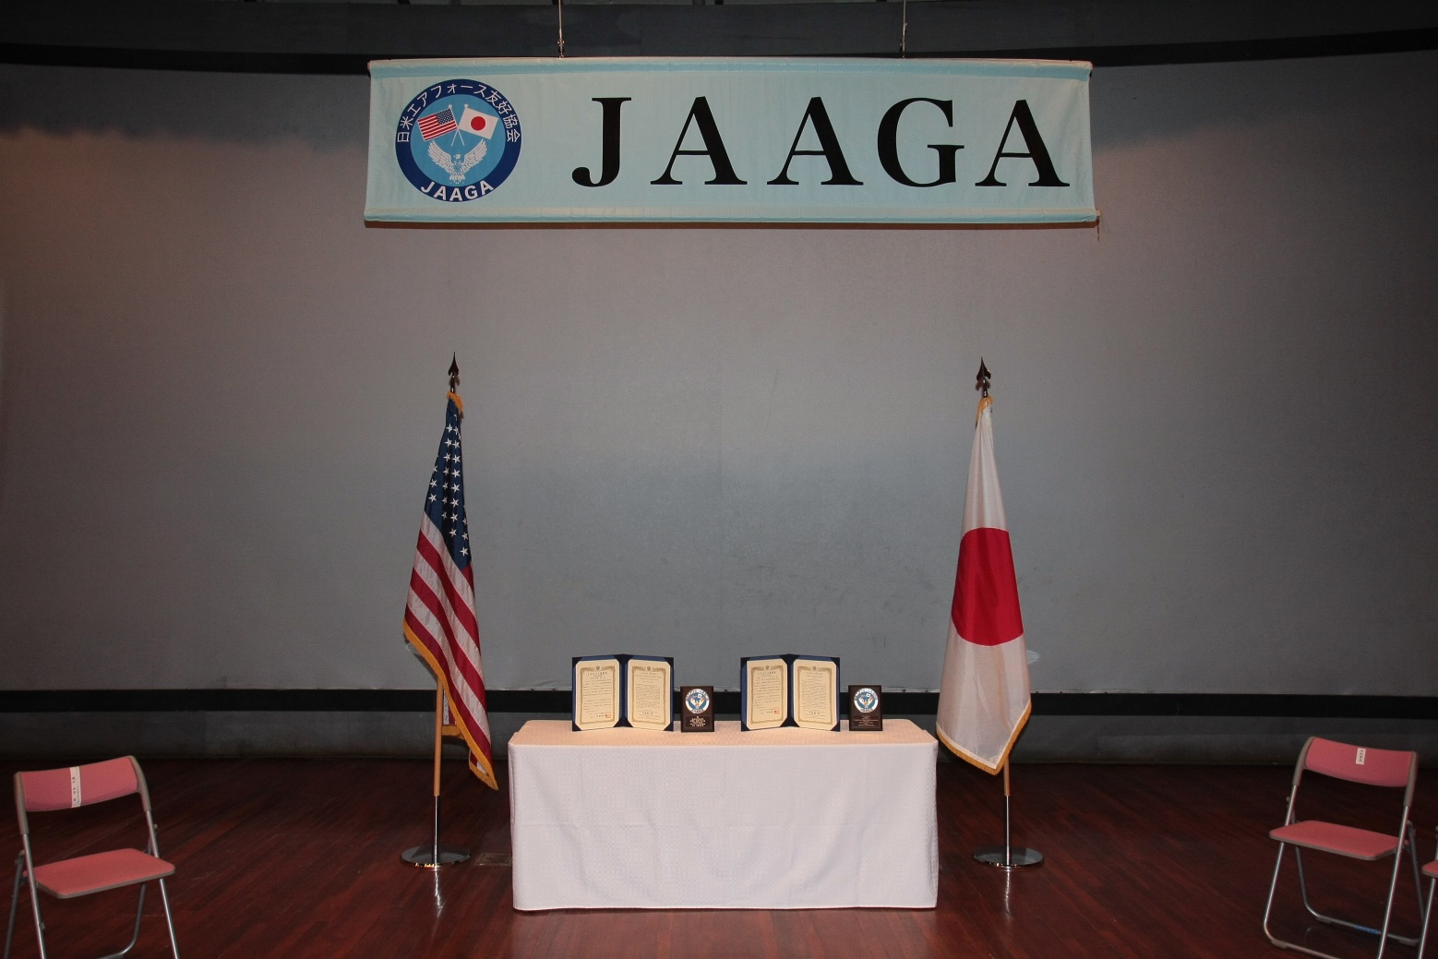
那覇
会場 檀上

Slide 2
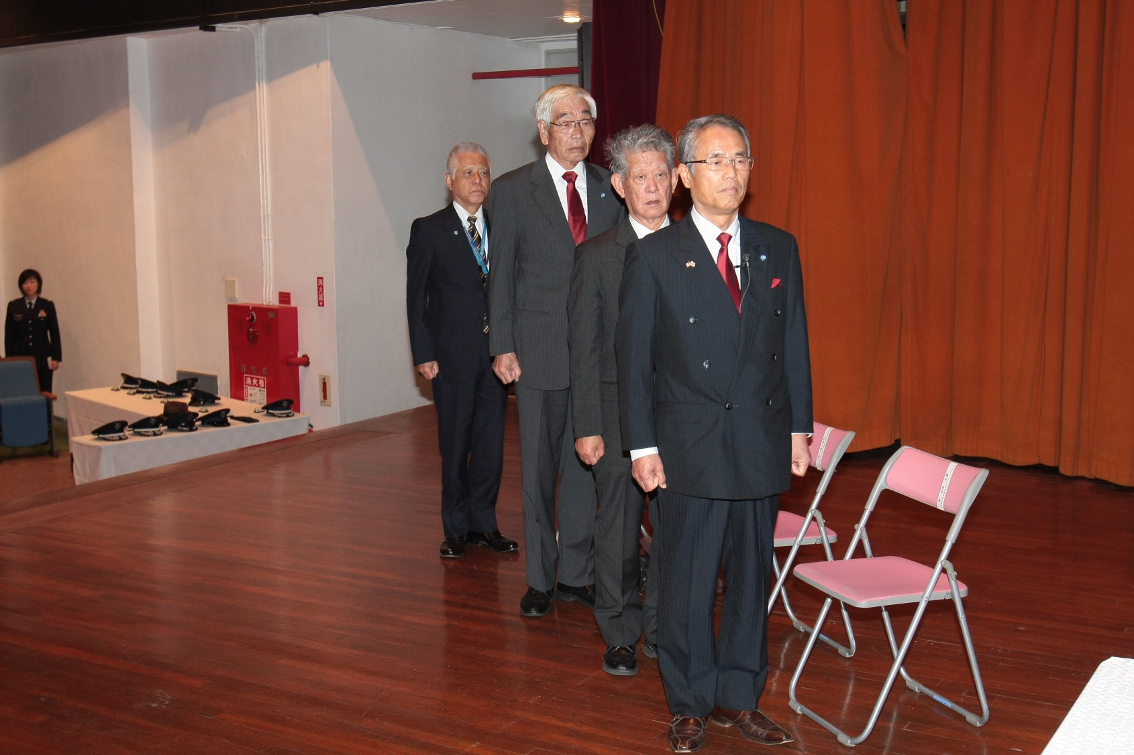
那覇
JAAGA関係者 国家吹奏
小川会員、木村支部事務局長、石津支部長、織田副会長

Slide 3
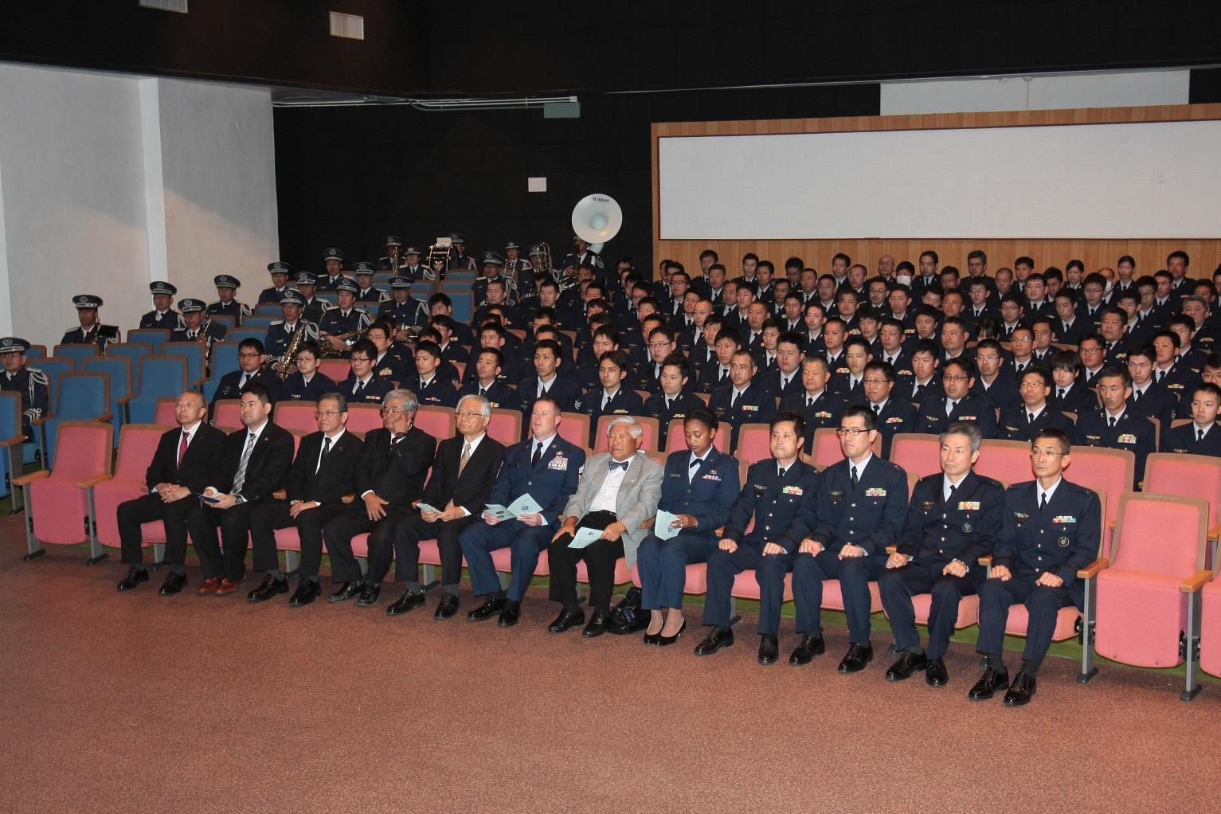
那覇
会場 基地講堂
最前列は招待者： 基地周辺協力者、部隊関係者

Slide 4
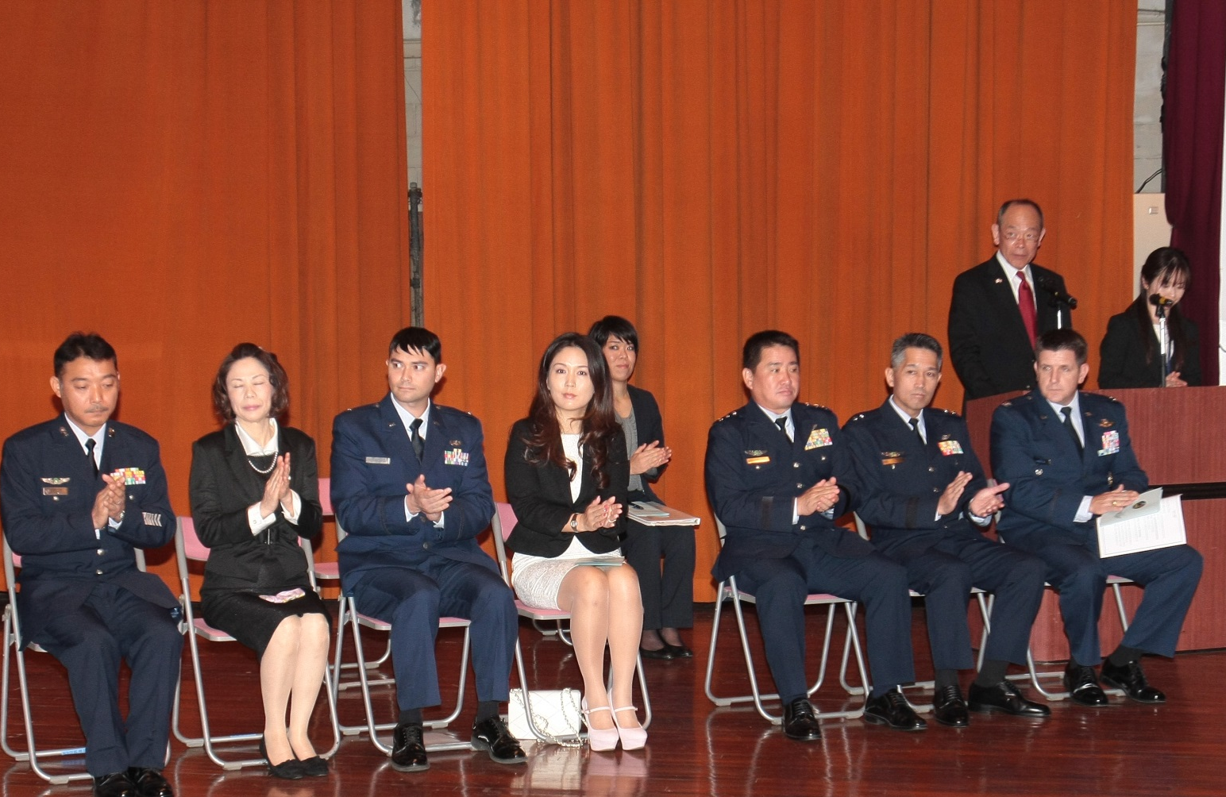
那覇
檀上の被表彰者 関係上司
被表彰者夫妻、 荒木南混団司令、川波９空団司令、Col Amrhein, VC 18W

Slide 5
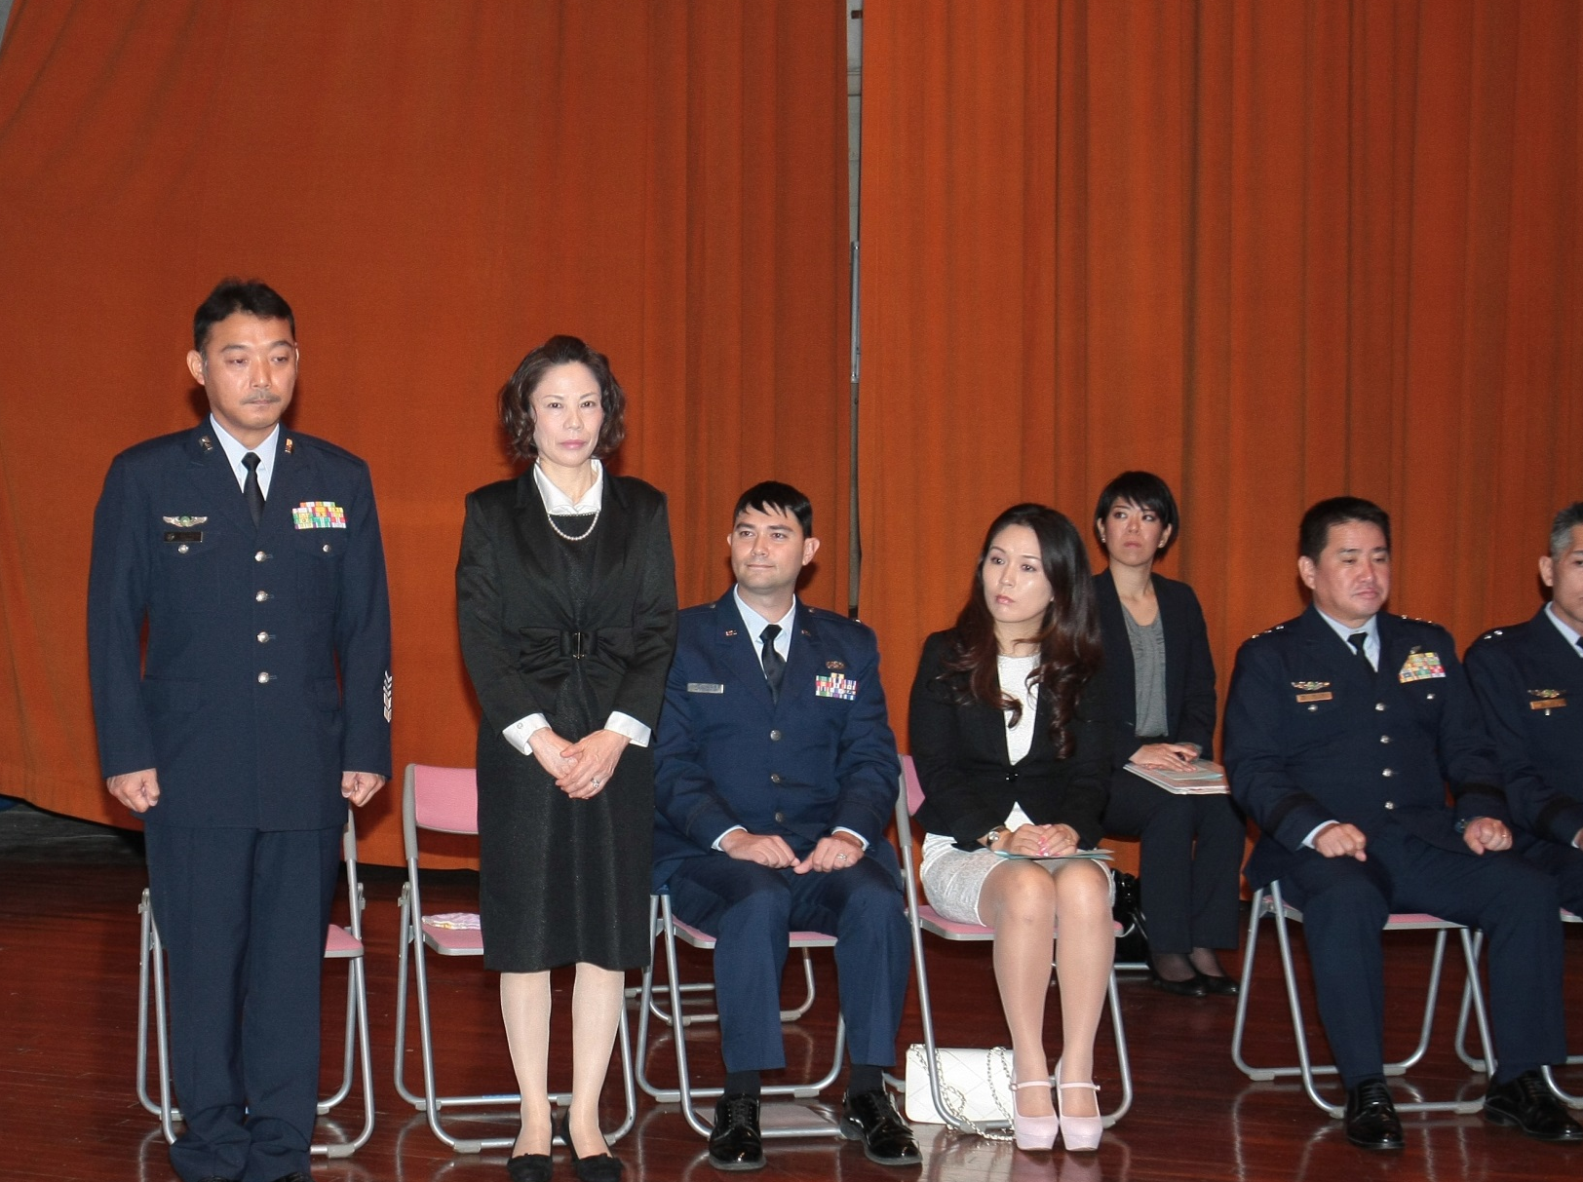
被表彰者紹介
那覇
髙間宗仁曹長・恵津子夫妻

Slide 6
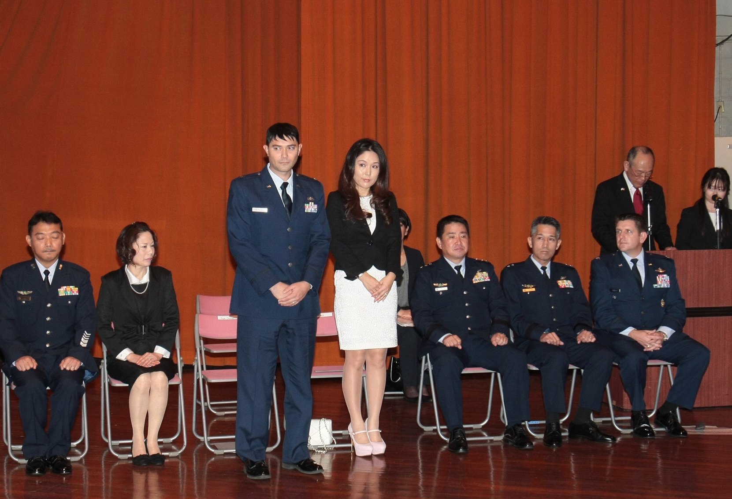
被表彰者紹介
那覇
Capt Josha & Naoko Caragan

Slide 7
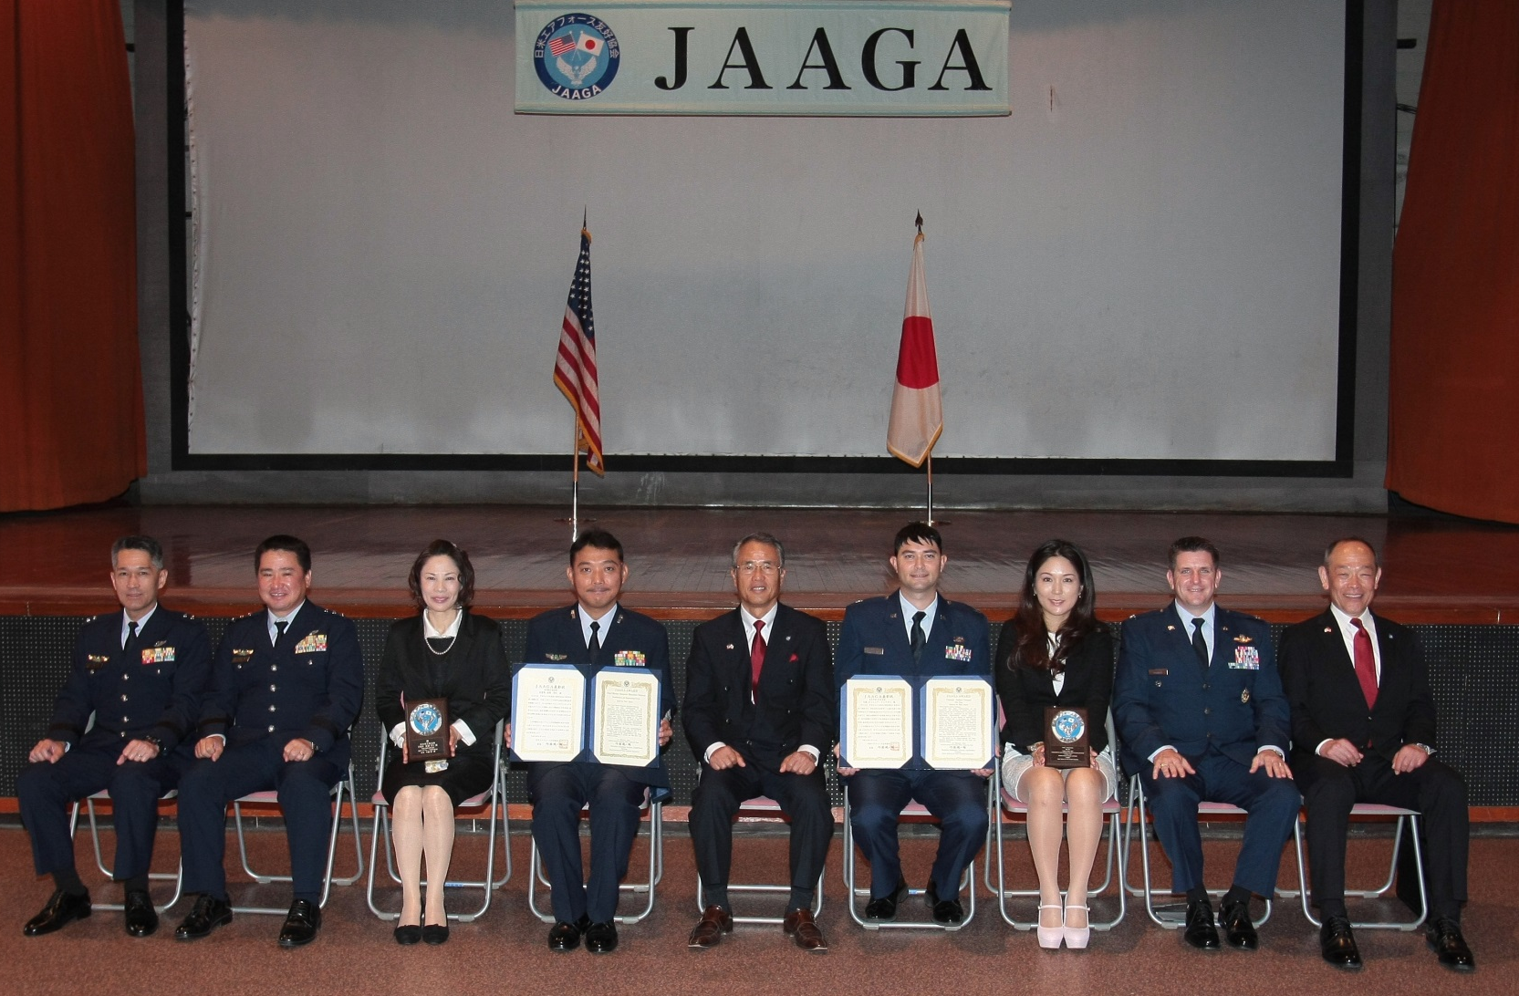
那覇
被表彰者 関係上司等
川波９空団司令、荒木南混団司令、 織田副会長、 Col Amrhein 秦担当理事

Slide 8
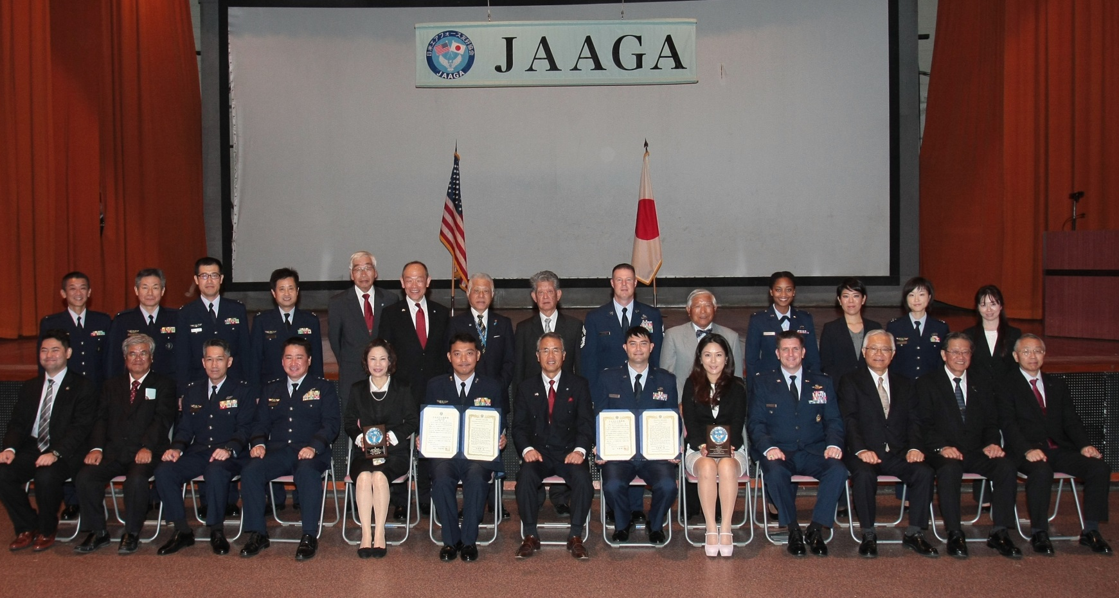
那覇
関係者全員で

Slide 9
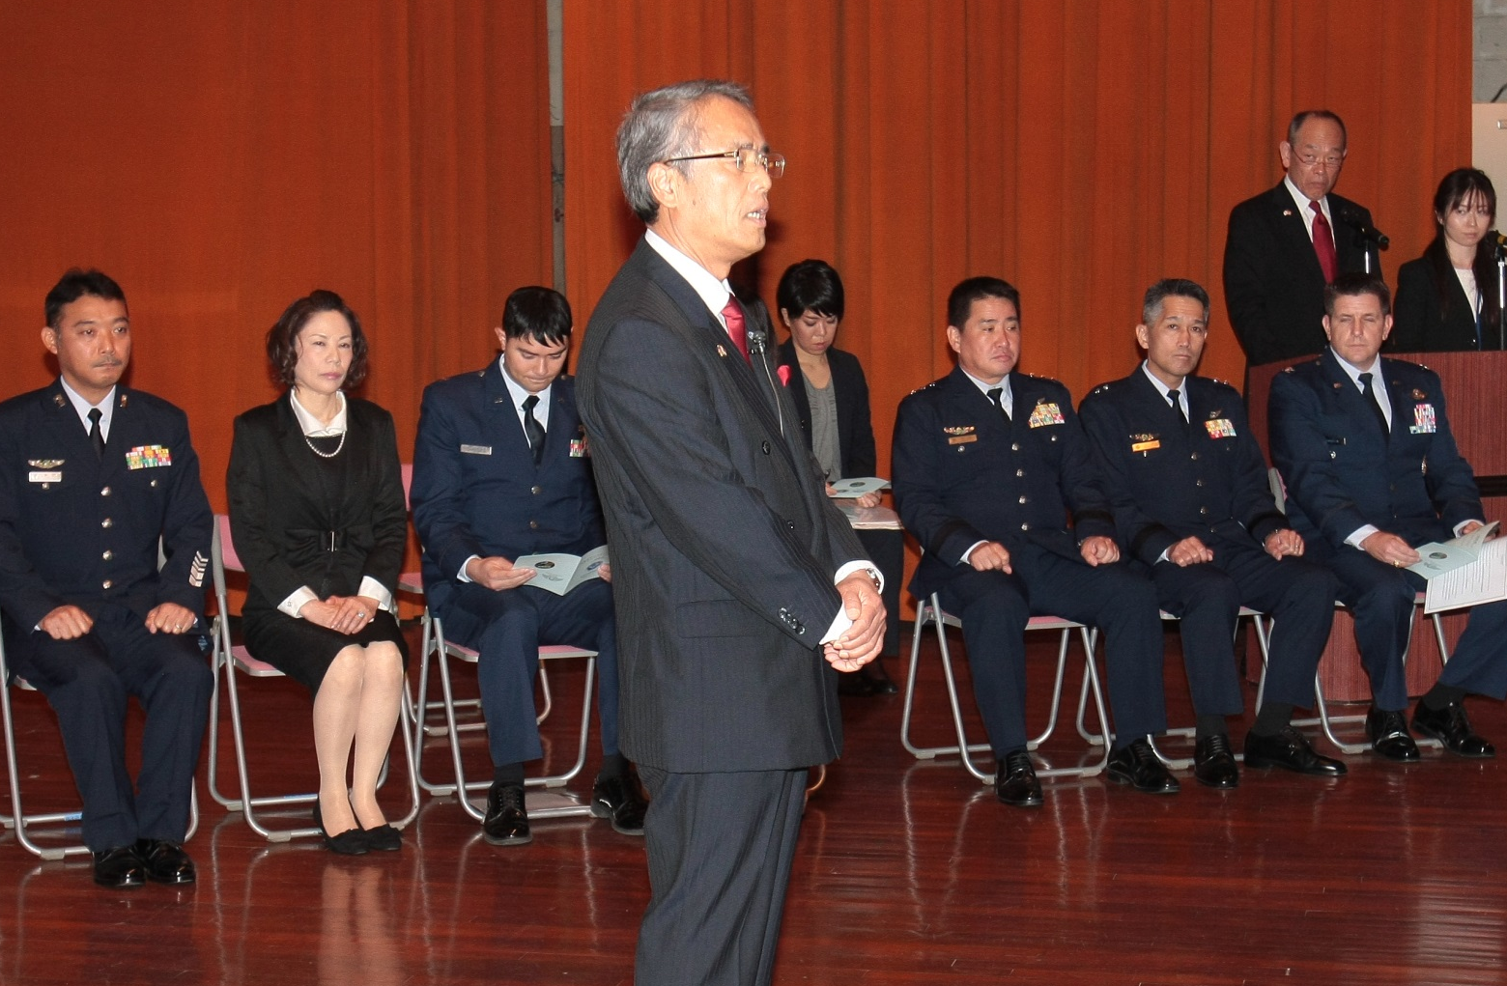
主催者挨拶
那覇
織田副会長

Slide 10
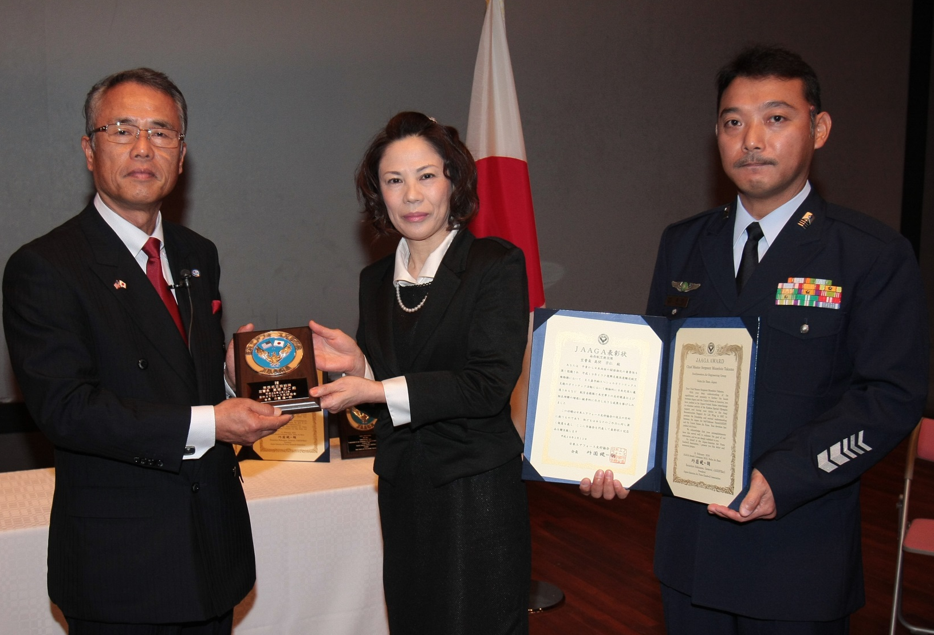
賞状・記念楯授与
那覇
織田副会長、髙間宗仁曹長・恵津子夫妻

Slide 11
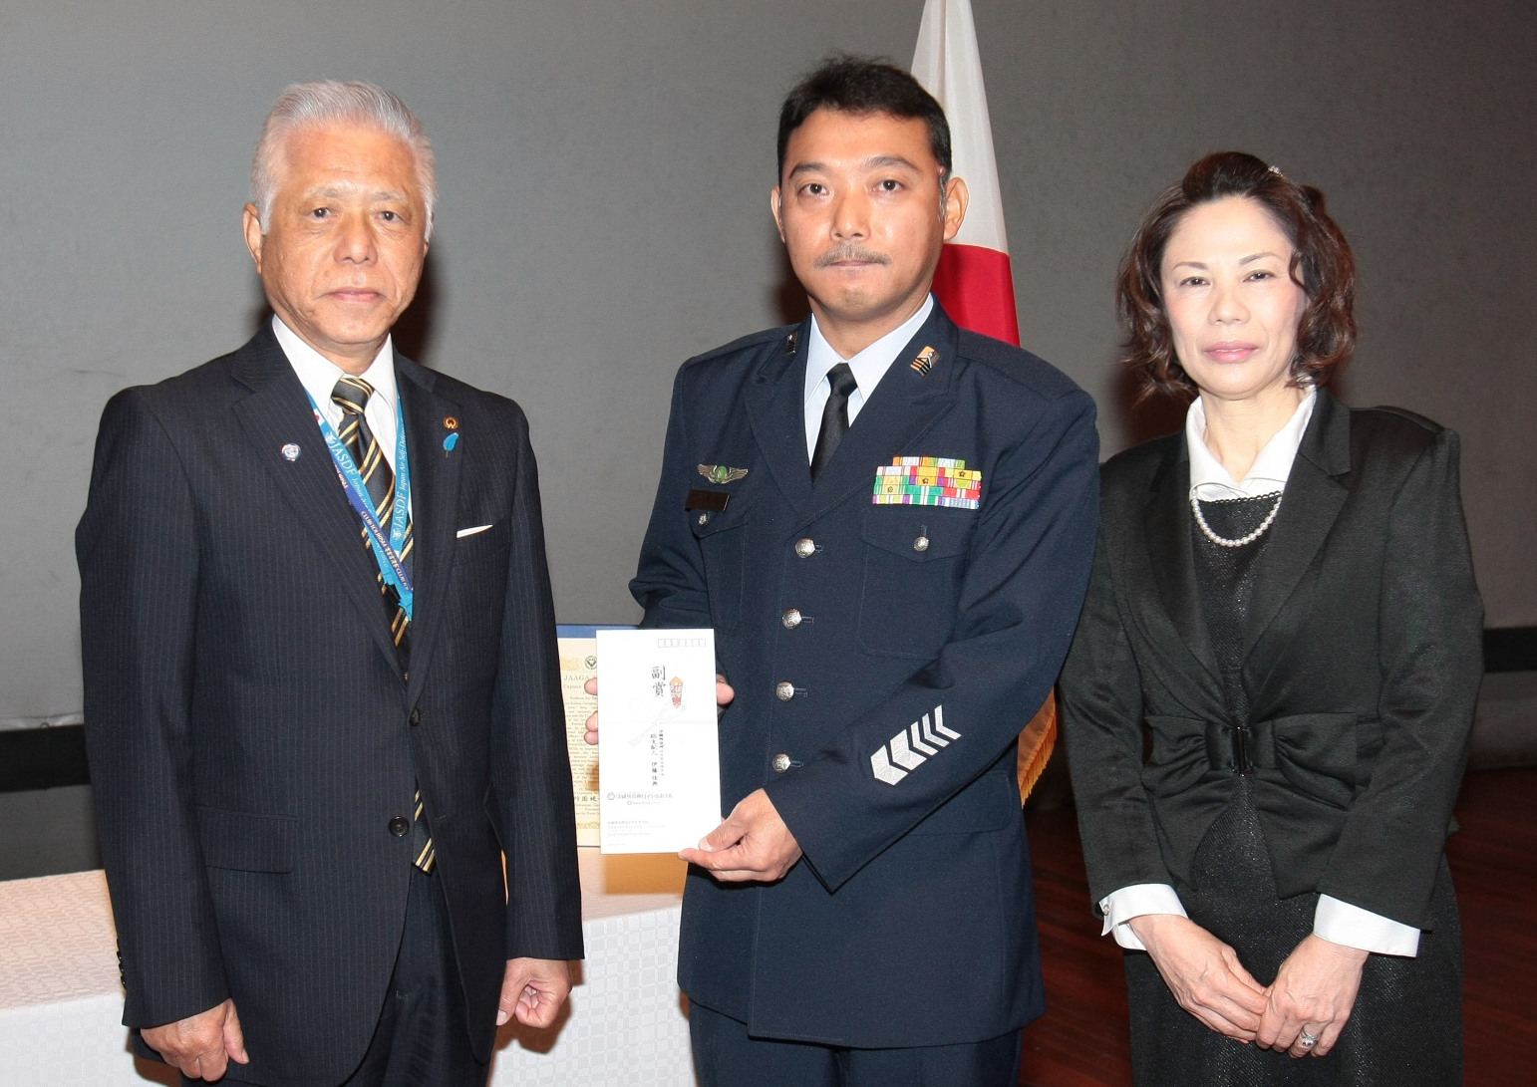
宿泊券授与
那覇
小川会員、髙間宗仁曹長・恵津子夫妻

Slide 12
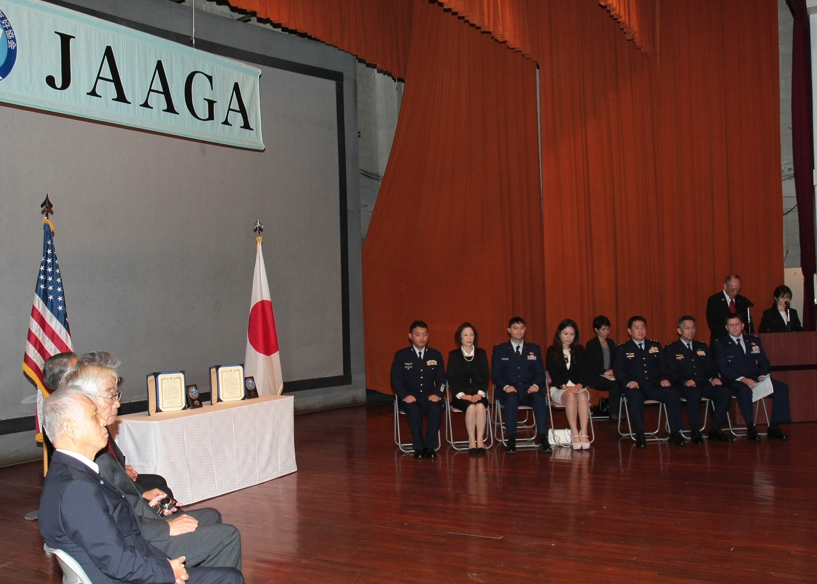
那覇
会場 檀上全体

Slide 13
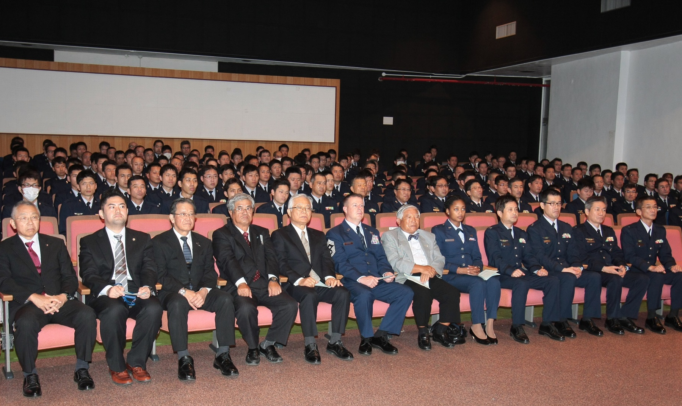
那覇
招待者
山縣防衛協会事務局長、照屋レキオウイング副会長、
藤田隊友会会長、阿慶田父兄会会長、新垣小禄親睦会会長
長田南施隊司令、古川南施隊本部班長、
前野南施隊先任、小川９空団先任
CMSgt Hoffman , Mr. Schwartz, 1st Lt Epperson

Slide 14
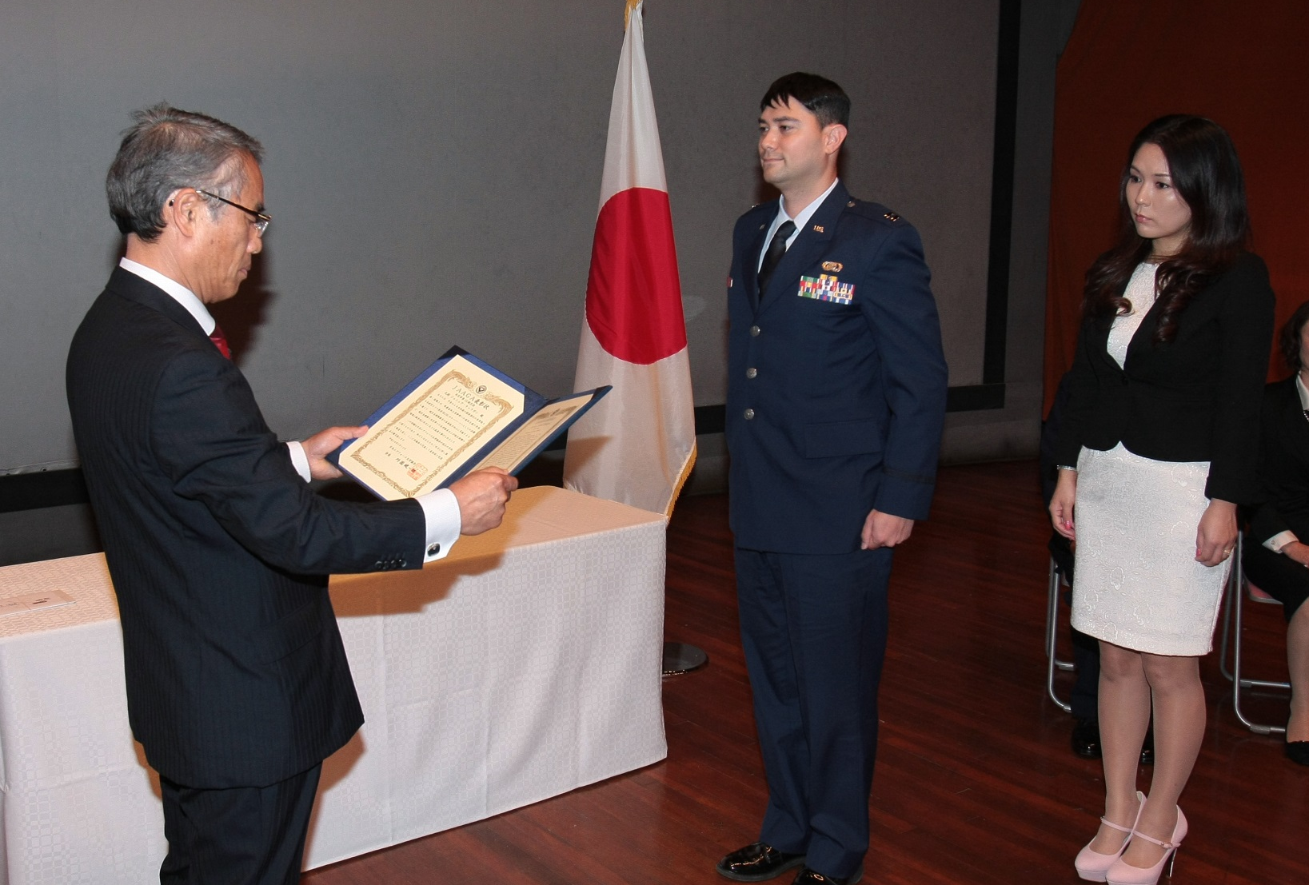
表彰状読み上げ
那覇
Lt Gen Orita (ret.), Capt Joshua & Naoko Caragan

Slide 15
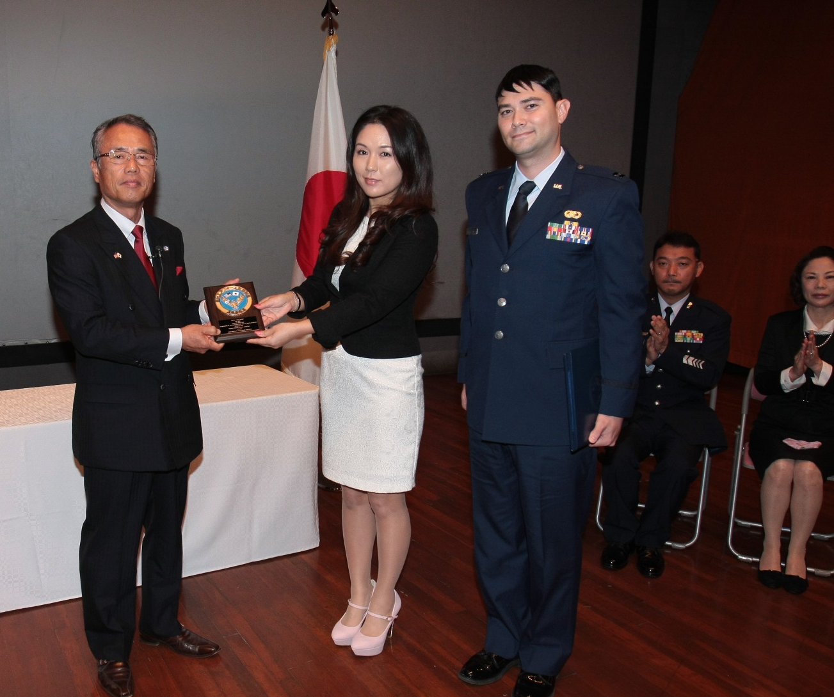
那覇
記念楯授与
織田副会長、被表彰者夫妻

Slide 16
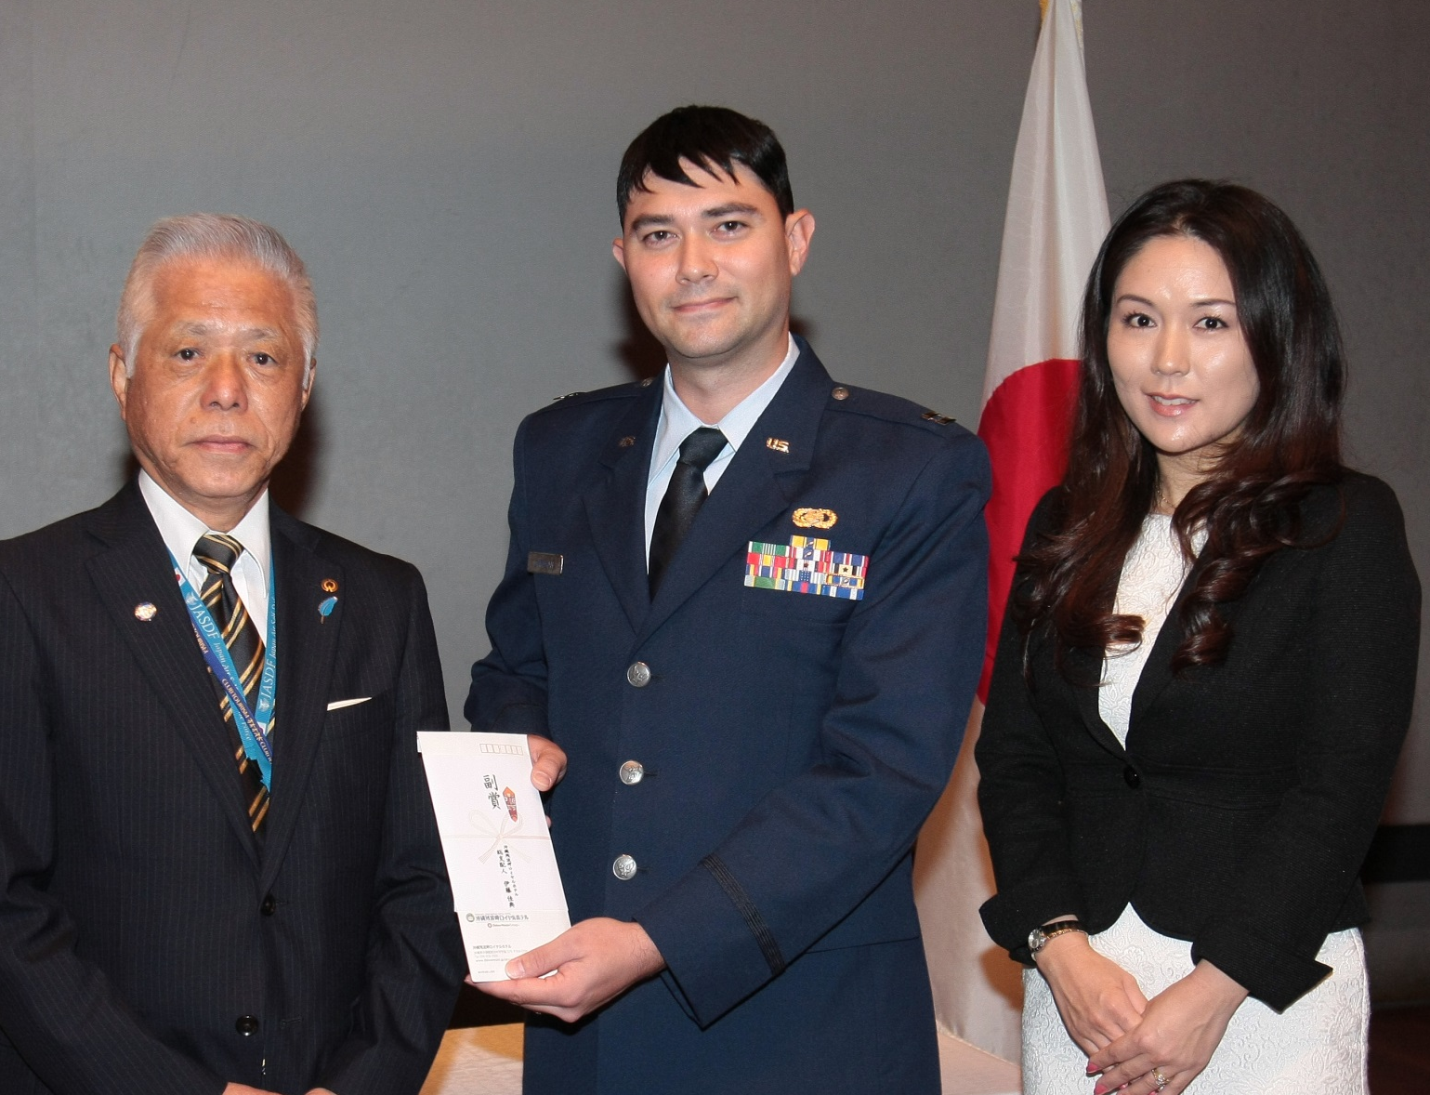
宿泊券授与
那覇
小川理事とキャラガン大尉夫妻

Slide 17
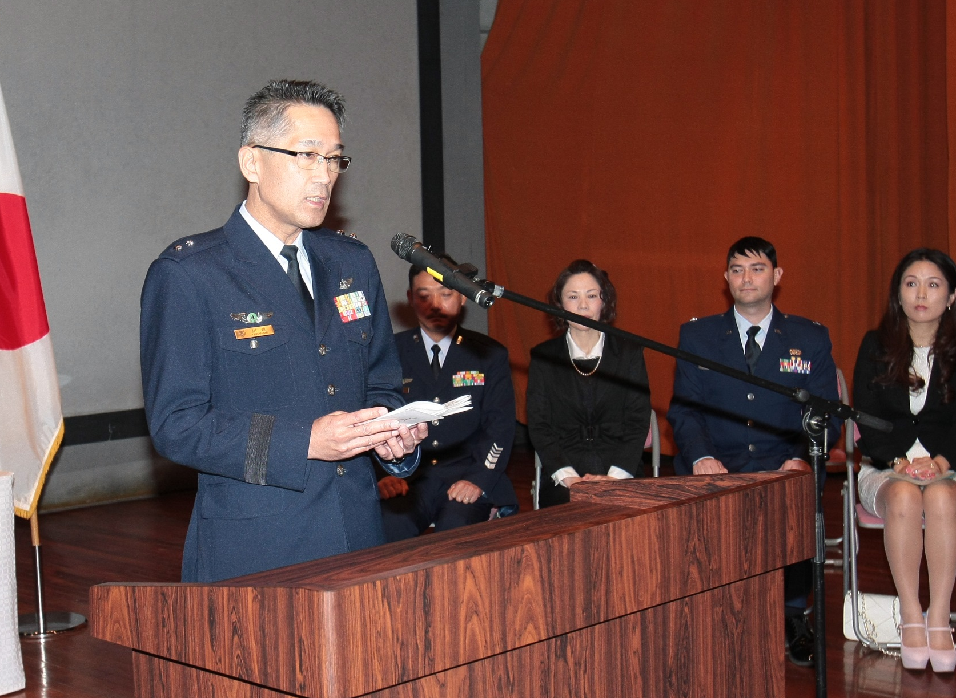
指揮官祝辞
那覇
Maj Gen Kiyoaki Kawanami, CC, 9th Wing

Slide 18
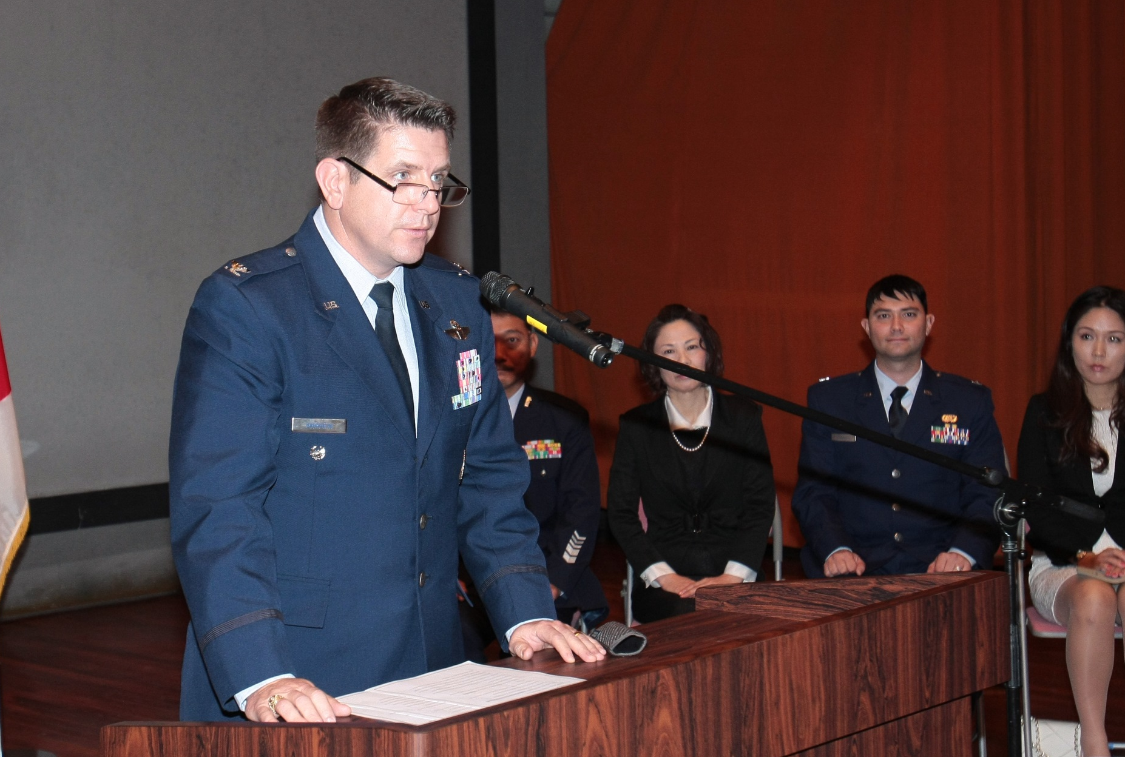
指揮官祝辞
那覇
Col Christopher Amrhein, VC, 18th Wing

Slide 19
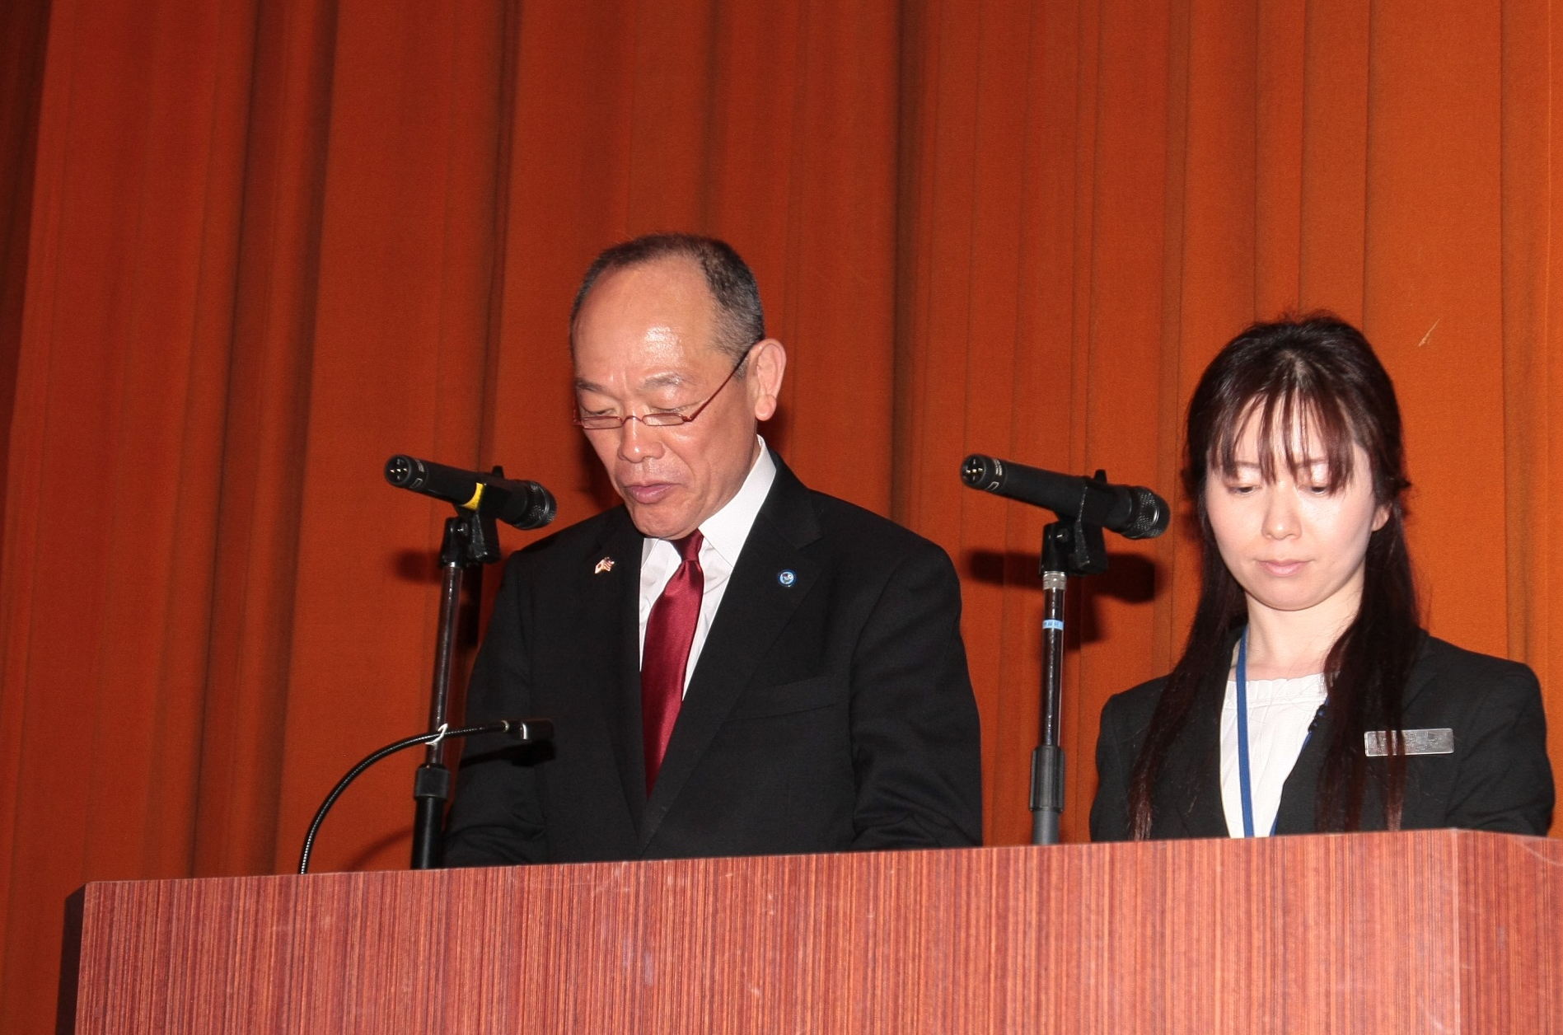
司会・通訳
那覇
Lt Gen Kejiro HATA (ret.), Ms. Yumi Hatori, HQｓ, SWCAD

Slide 20
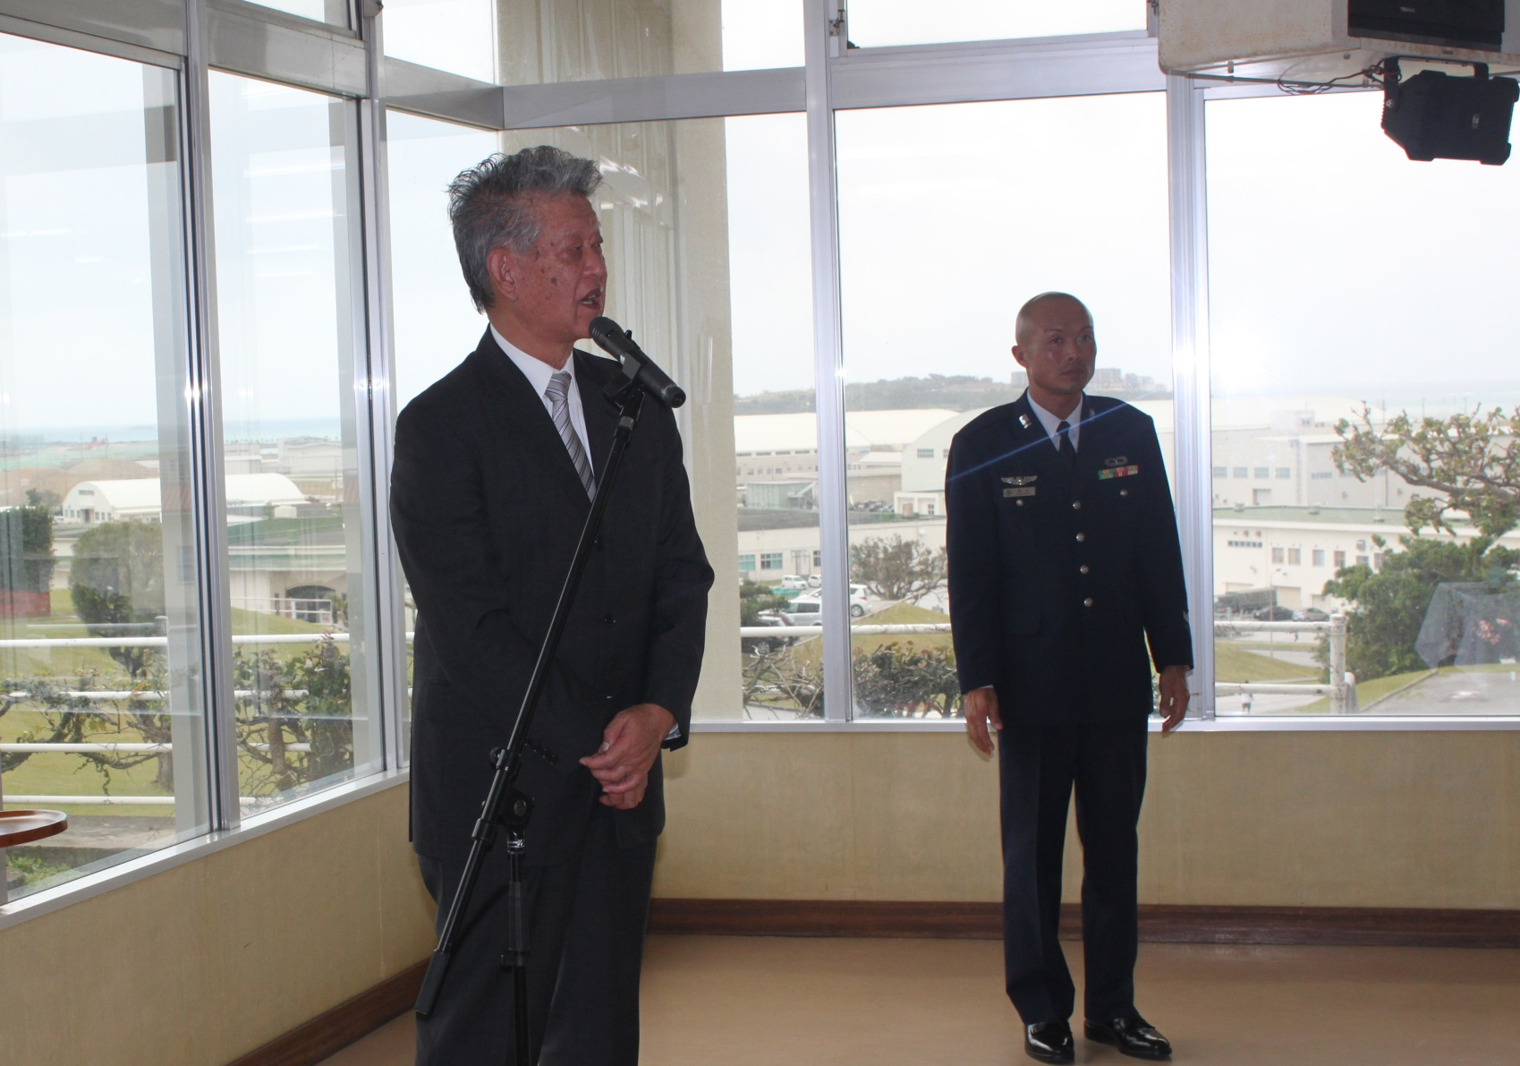
祝賀会食祝辞
那覇
石津JAAGA沖縄支部長

Slide 21
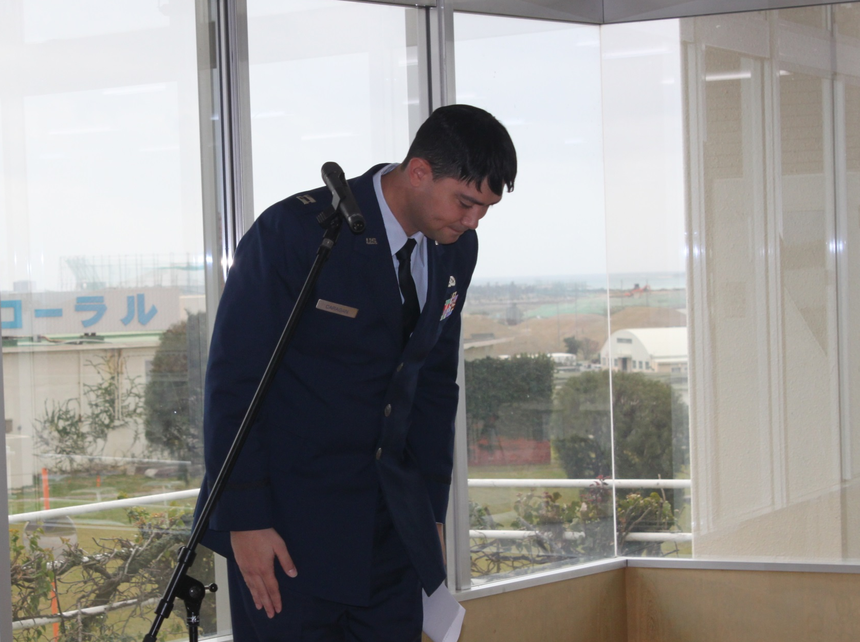
被表彰者挨拶
那覇
Capt Joshua Caragan

Slide 22
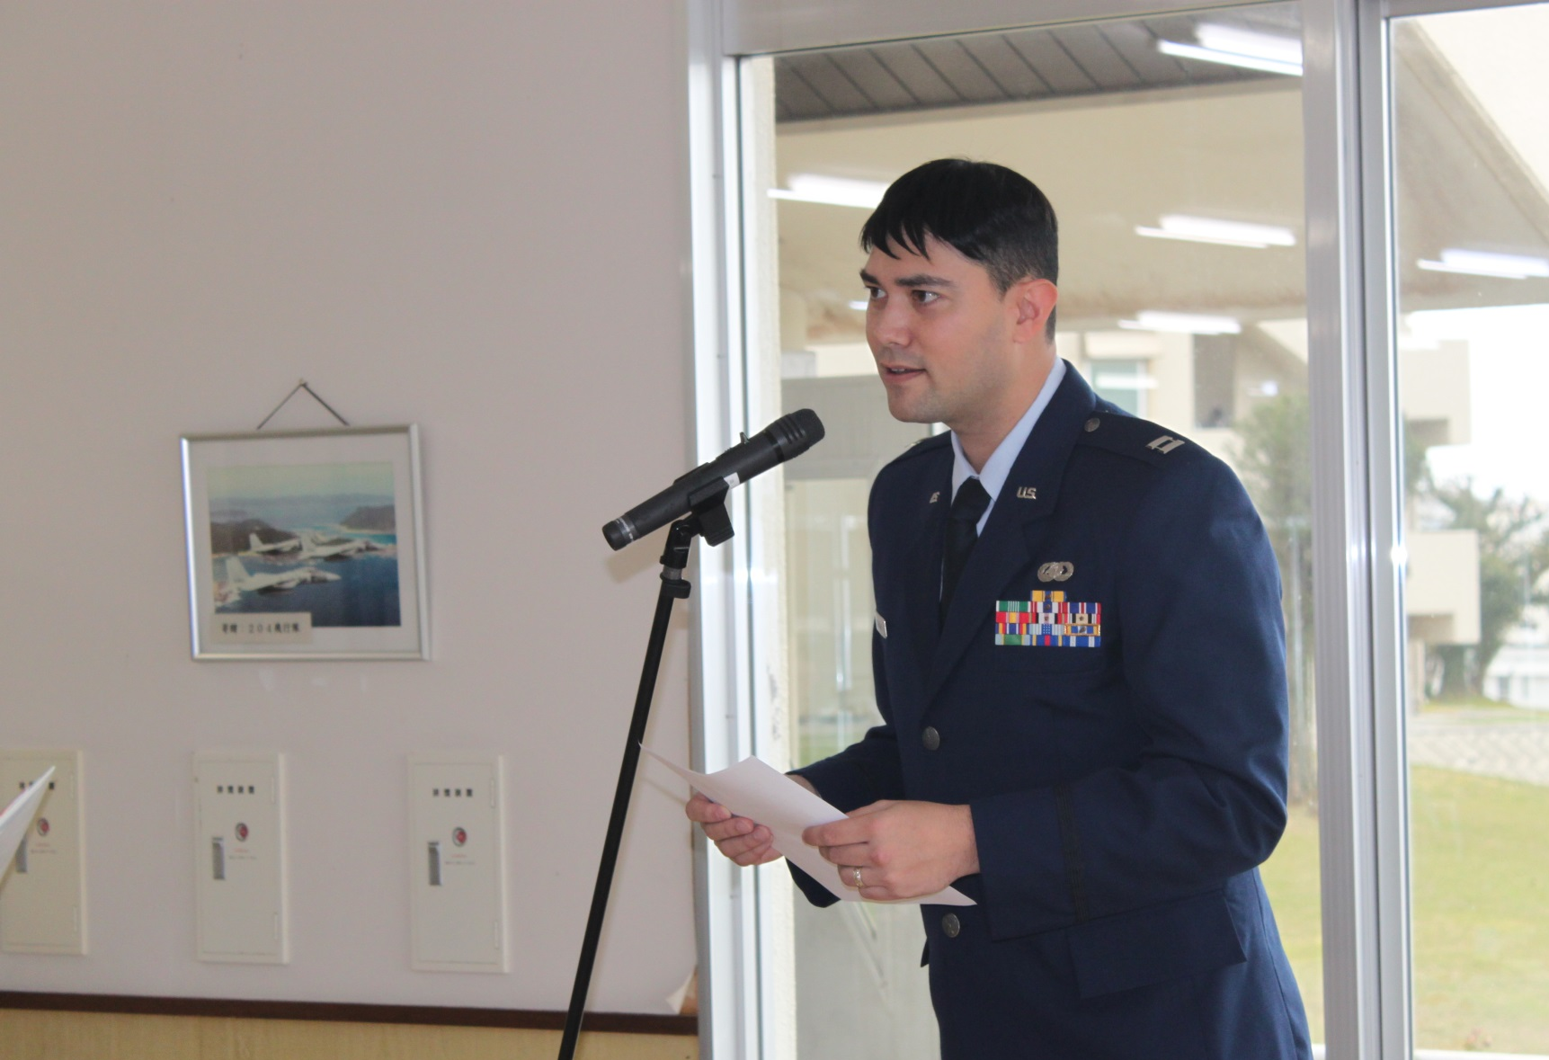
被表彰者挨拶
那覇
Capt Joshua Caragan

Slide 23
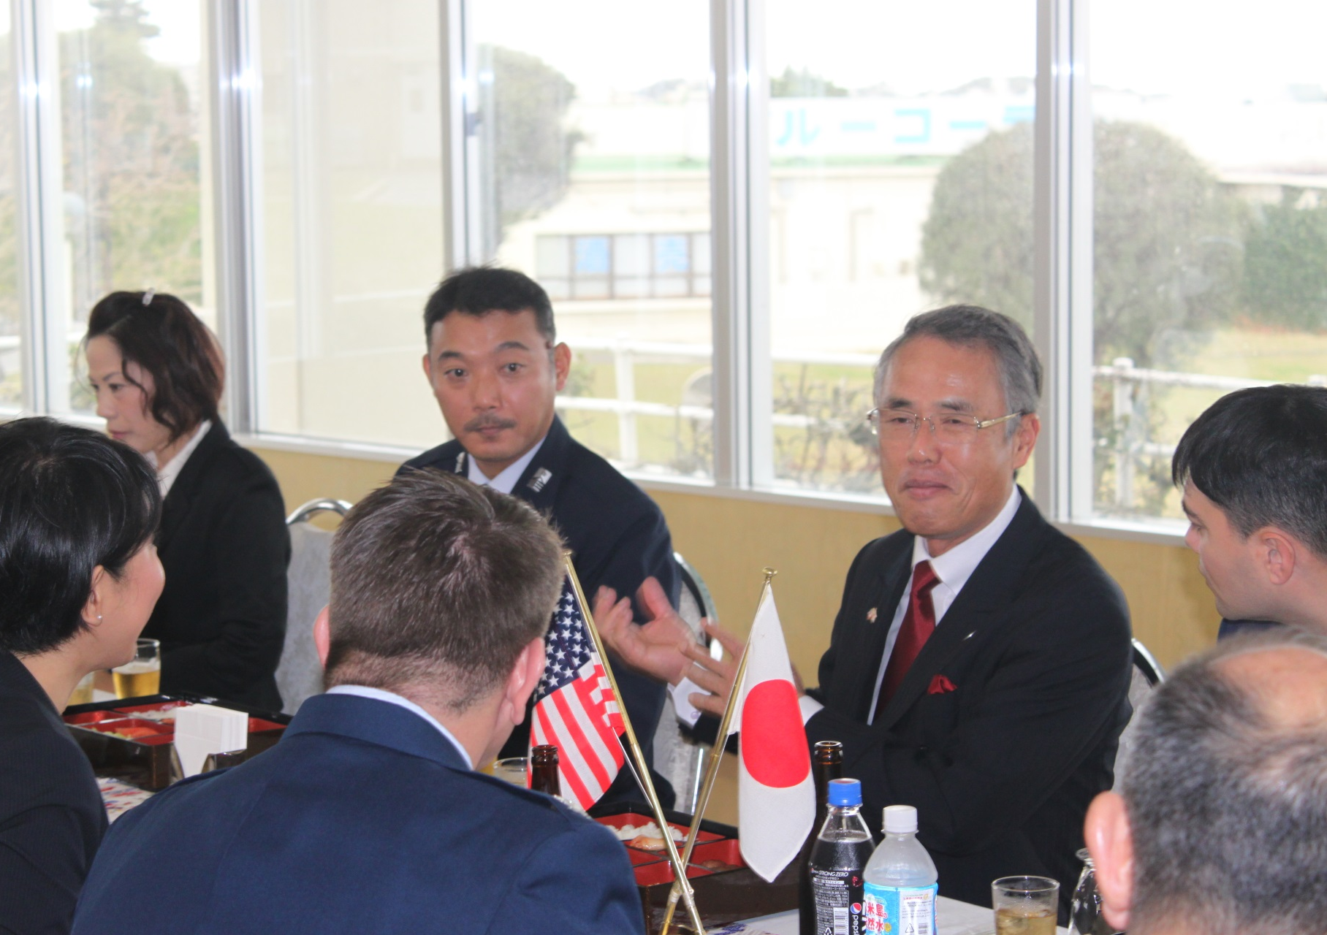
祝賀会食 談笑
那覇
CMSgt Munehito TAKAMA, Lt Gen Kunio ORITA, Col Christopher AMRHEIN (back)

Slide 24
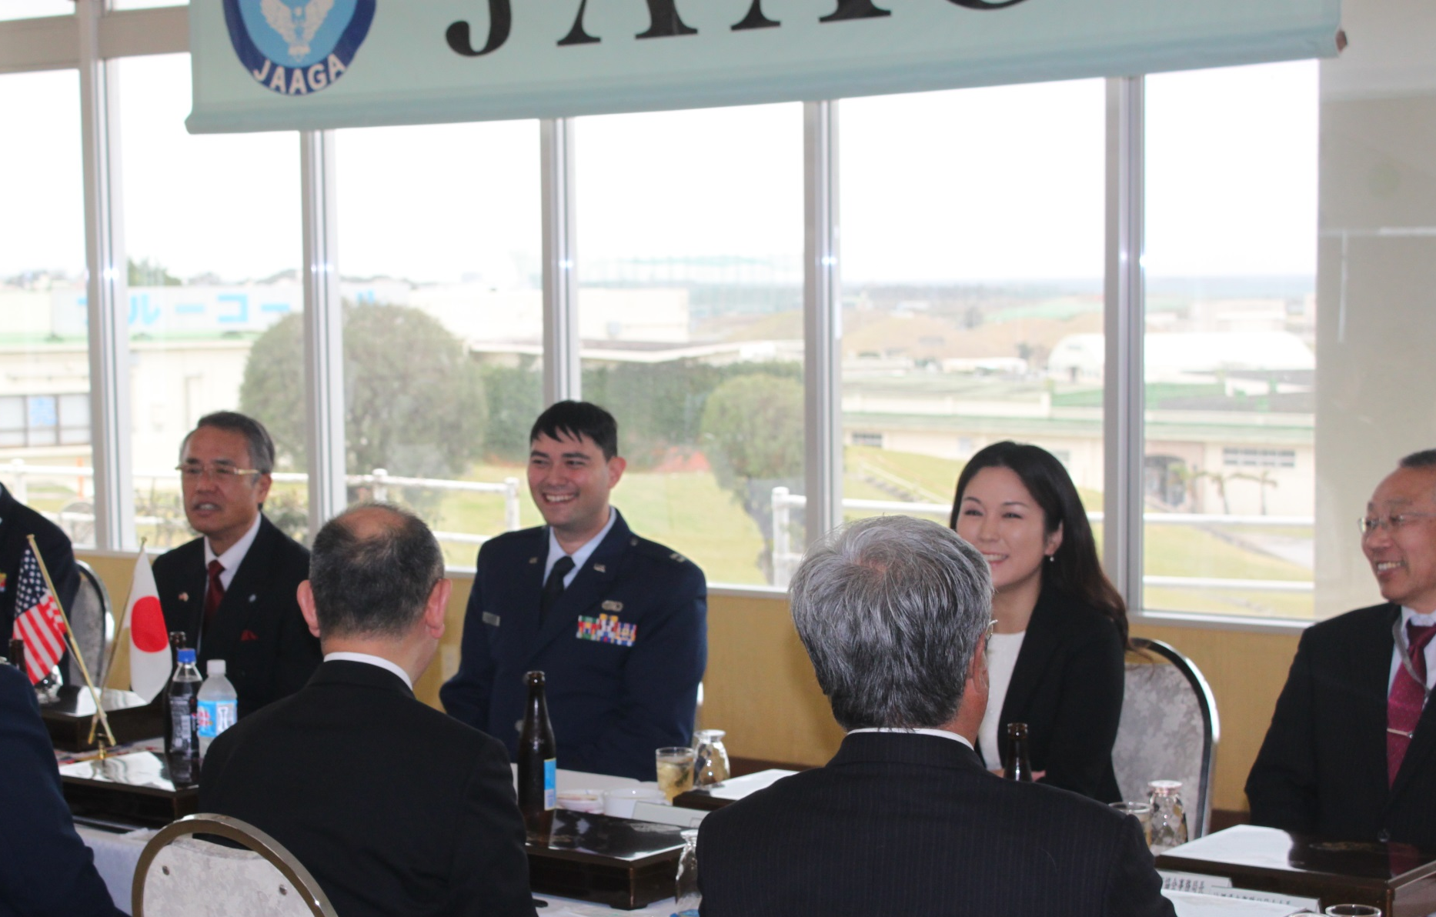
祝賀会食 談笑
那覇
Lt Gen Kunio ORITA, Capt Joshua & Naomi CARAGAN

Slide 25
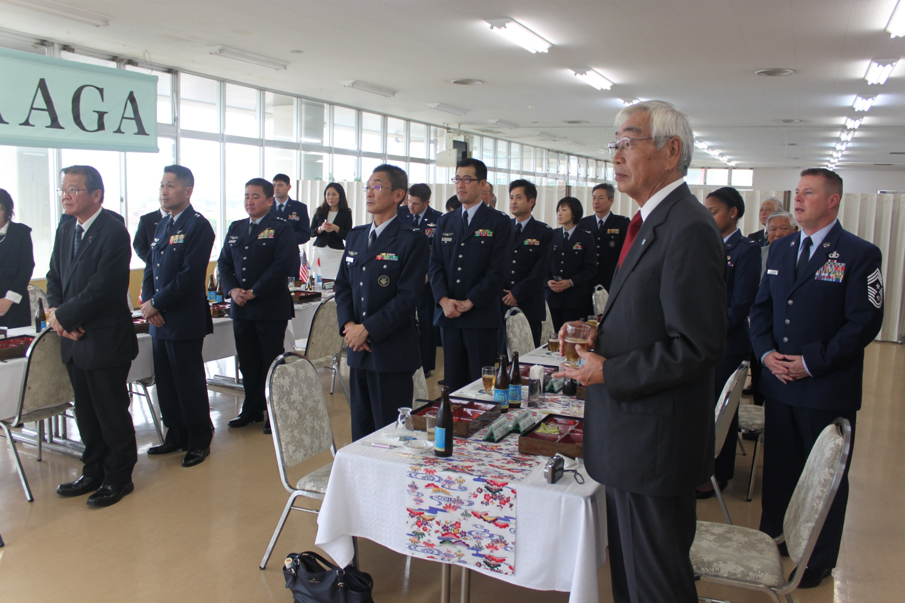
祝賀会食参加者
那覇
Mr. Hirohisa FUJITA, Maj Gen Kiyoaki KAWANAMI, Lt Gen Junichi ARAKI,
WO Kazuo OGAWA, Maj Shigeru FURUKAWA, Mr. Sadao KIMURA, CMSgt Charles HOFFMAN

Slide 26
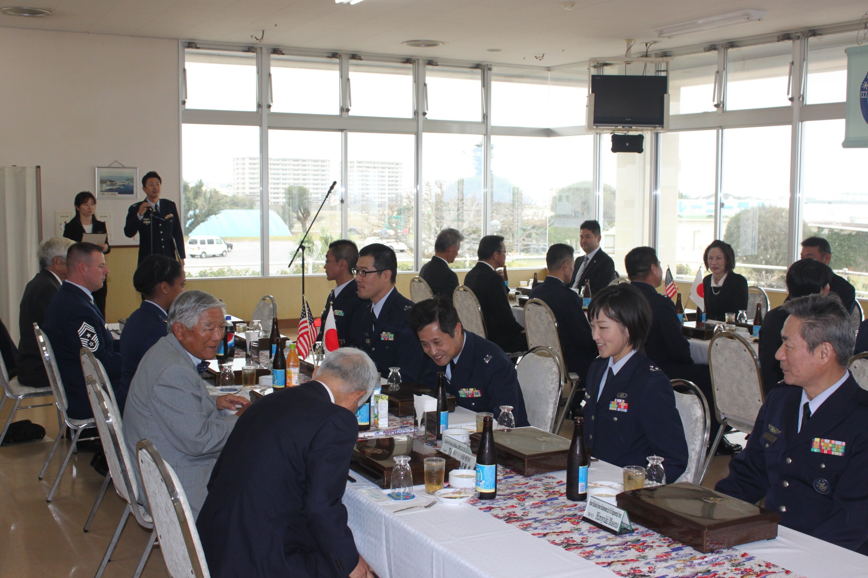
祝賀会食談笑
那覇
ジミー・シュワツ氏、長田司南施隊司令、服部多恵南混団司渉外班長、前野裕之南施隊准曹士先任

Slide 27
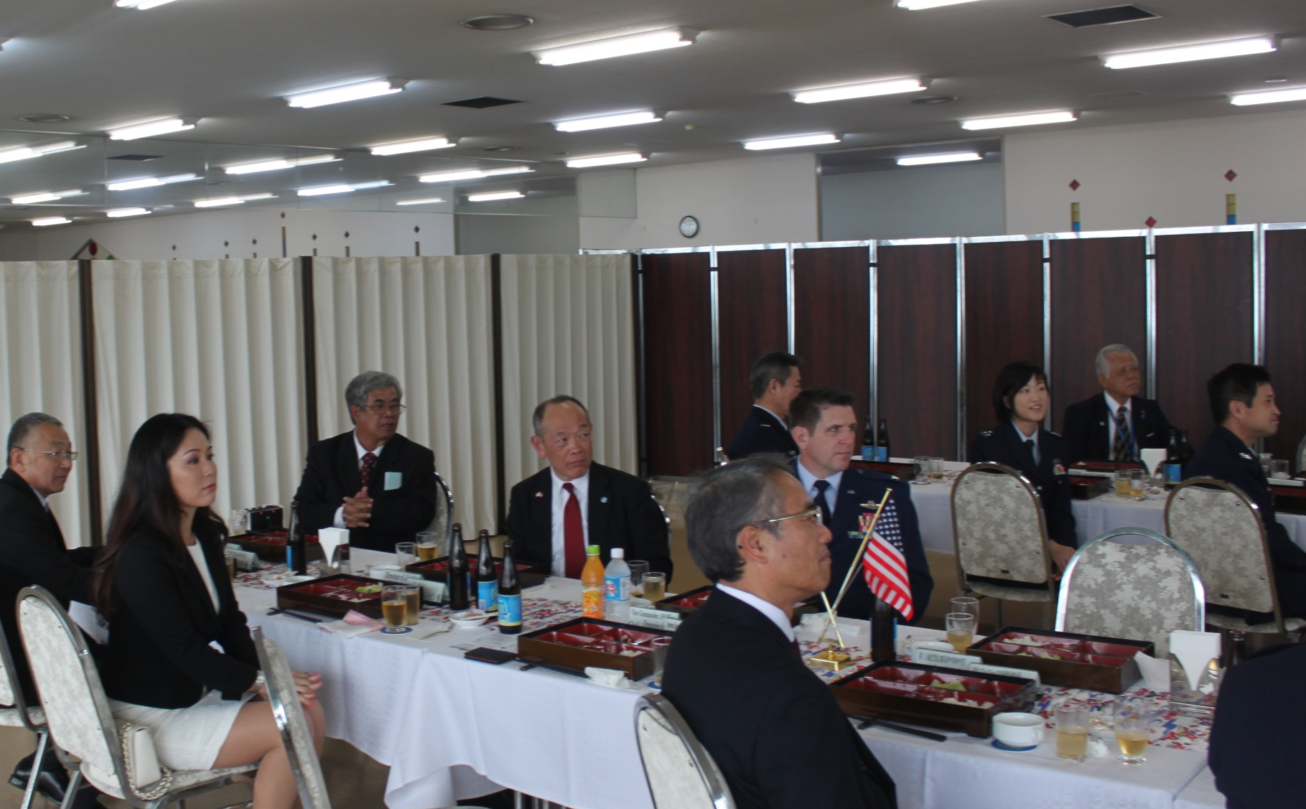
祝賀会食場
那覇

